Slide 1
Finding Flawed Implementations of Third-party In-app Payment in Android Apps
May 24, 2019
Dong Chan Oh

Slide 2
Contents
INTRODUCTION
IN-APP PAYMENT DEMYSTIFIED
SECURITY ANALYSIS
CONCLUSION
BRIEF TERMINOLOGY
FUTURE WORK

Slide 3
INTRODUCTION

Slide 4
INTRODUCTION #1
Third Party in-app Payment
특징
Mobile app convenience
Cashier, Merchant, Shopper
Shopper는 Merchant에게 직접 Pay X
Cashier는 Merchant와 Shopper에게 trusted
Shopper는 Merchant에게 Directly financial info를 줄 필요 X
문제점
In-App Payment에 implementing secure가 쉽지 않음
App-developer의 misunderstanding과 improper designed service 때문에 error-prone
(Cashier가 제공하는) Document와 Code Sample들이 ambiguous

Slide 5
INTRODUCTION #2
In this paper
World’s largest mobile payment market-China
Most apps support third-party in-app payments only
In-app pay 뿐만 아니라 investment, transfer 등도 많이 사용함
Once vulnerable, 모든 거래가 severe security threat을 겪음
목적(to answer)
in-app payment를 secure하기 위해 어떤 것을 implement해야 하는가
어떠한 attack이 있을 수 있고 누가 financial loss를 겪는가
Insecure in-app payment를 갖고 있는 app의 비율과 detect 방법
어떤 factor가 insecure implementation을 만드는가
방법
SDK와 app 분석으로 payment Process분석
Security Rule 제시
Security Rule 위반시 일어날 수 있는 결과(4가지의 attack 제시로)

Slide 6
IN-APP PAYMENT DEMYSTIFIED

Slide 7
DEFINITION
Merchant App (MA)
판매자가 만든, Shopper가 Shopping을 진행하는 App
Merchant Server (MS)
MA와 interact 하는 판매자가 만든 Server
User info, 상품, Order info 등의 정보를 Database에 저장
Third-party Payment SDK (TP-SDK)
Third-party Cashier가 Release 함
한 개 이상의 TP-SDK를 통합해 MA를 만듦
Checkout Process에서 User는 MA에 있는 third-party cashier들 중 한 개를 선택 후 결제
Cashier Server (CS)
Payment Information과 Status를 기록
Complete payment information이 CS에 저장

Slide 8
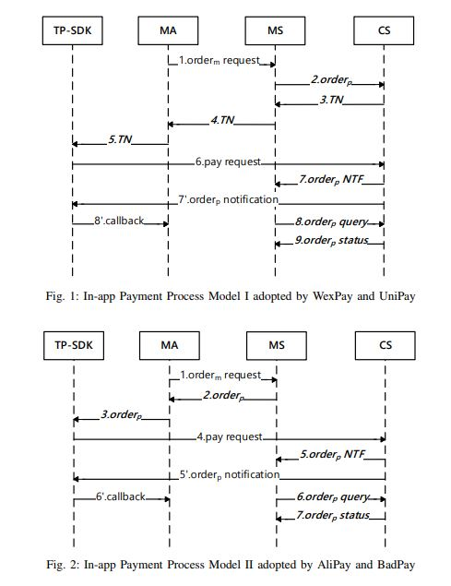
PAYMENT PROCESS
Four popular cashiers in research targets
WexPay (Wechat wallet)
AliPay (Alipay wallet)
UniPay (Unionpay wallet)
BadPay (Baidu wallet)
두 개의 다른 Model로 구분
Model I (WexPay, UniPay)
Model II (AliPay, BadPay)

Slide 9
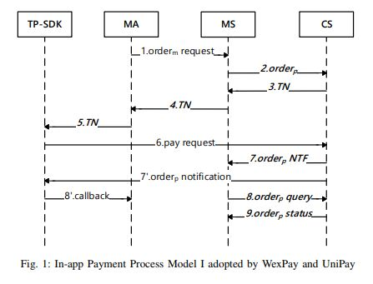
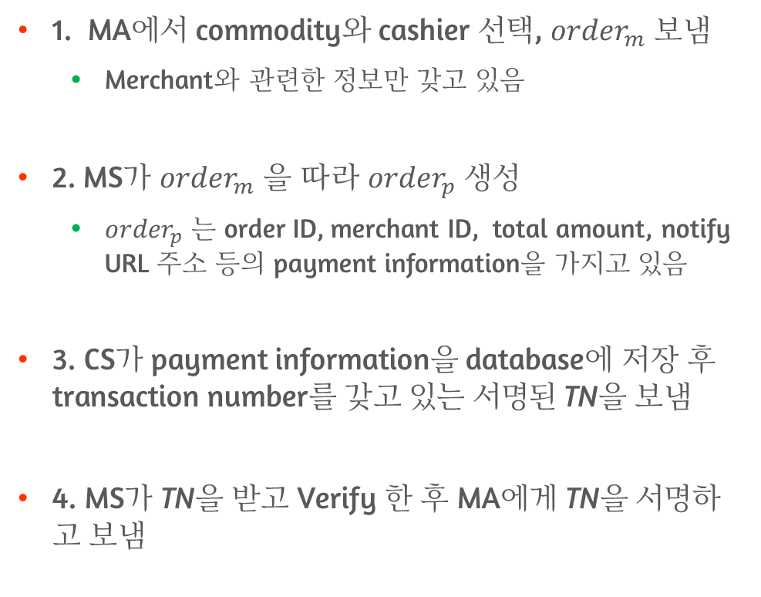
IN APP PAYMENT PROCESS MODEL I #1
1. MA에서 commodity와 cashier 선택, ${order}_{m}$ 보냄
Merchant와 관련한 정보만 갖고 있음
2. MS가 ${order}_{m}$ 을 따라 ${order}_{p}$ 생성
${order}_{p}$ 는 order ID, merchant ID, total amount, notify URL 주소 등의 payment information을 가지고 있음
3. CS가 payment information을 database에 저장 후 transaction number를 갖고 있는 서명된 TN을 보냄
4. MS가 TN을 받고 Verify 한 후 MA에게 TN을 서명하고 보냄

Slide 10
IN APP PAYMENT PROCESS MODEL I #2
5. MA가 TN을 TP-SDK에 parameter로 보냄
6. TP-SDK 가 payment UI를 실행하고 user가 확인
User가 확인 후 password 입력 시 CS에 pay request 보냄
7. CS가 TP-SDK와 MS에 payment notification을 보냄
8. MA, notification에 따라 payment result를 보여 줌
9. MS가 notification의 서명을 검증하고 extra query를 만들어 order의 detail을 확인

Slide 11
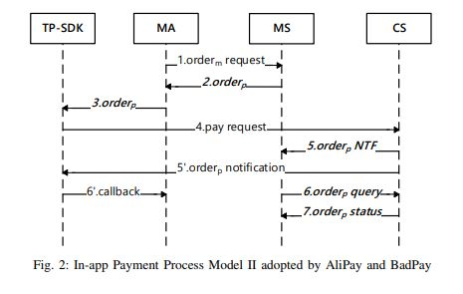
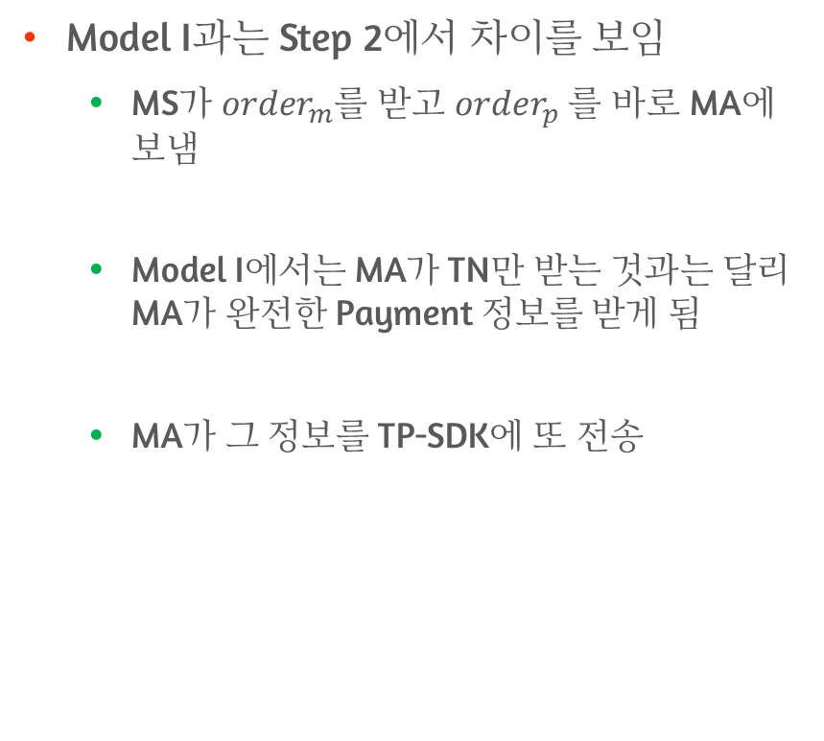
IN APP PAYMENT PROCESS MODEL II
Model I과는 Step 2에서 차이를 보임
MS가 ${order}_{m}$를 받고 ${order}_{p}$ 를 바로 MA에 보냄
Model I에서는 MA가 TN만 받는 것과는 달리MA가 완전한 Payment 정보를 받게 됨
MA가 그 정보를 TP-SDK에 또 전송

Slide 12
MODEL I & MODEL II
Fig.에서의 italic체 메시지는 tamper 방지를 위해 sender가 서명하여 보내야 함.
AliPay & UniPay
SHA1-RSA 사용
Merchant generate Public Key & Private Key
Cashier에게 Public Key 전송
Cashier도 모든 Merchant에 Public Key 알림
MS가 받은 서명 된 message를 cashier의 public key로 verify
MS는 Private Key로 서명된 message를 cashier나 MA에 보냄
WexPay & BadPay
MD5 등의 Hash function 사용
Secret Key가 Merchant와 Cashier 사이에 공유 되어야 함

Slide 13
SECURITY ANALYSIS

Slide 14
ADVERSARY MODEL
Assumptions
Attacker가 MA와 embedded 된 TP-SDK를 reverse-engineer 할 수 있다
Cashier나 Merchant를 공격 할 경우, attacker가 실행이나 local app과 system의 data를 조작 할 수 있다.
MA의 다른 사용자들을 공격 할 때, attacker는 user의 device는 control하지 못하고 data 전송만 control 할 수 있다(ARP Spoofing의 MITM이나 malicious WiFi 접속 등으로)

Slide 15
SECURITY RULES
Cashier와 Merchants 모두 이 룰을 따라야 함. Otherwise, process will be breached.
I) Payment Order는 MS만이 생성하고 서명해야 한다.
II) MA에 서명을 위한 Private key 등의 Secret가 있어서는 안된다.
III) TP-SDK는 User에게 Payment Order에 대한 상세한 정보를 Inform 해야 한다.
IV) TP-SDK는 MA에 속한 transaction을 Verify해야 한다.
V) Client와 Server는 항상 Secure Network Connection을 사용해야 한다.
VI) 받은 Message의 Signature를 항상 Verify 한다.
VII) MS는 notified payment의 detail을 확인하기 위해 extra query를 만들어야 한다.
위 Rule중 한 개 혹은 그 이상이 안 지켜 질 경우 앞으로 설명할 4 types of attack이 가능

Slide 16
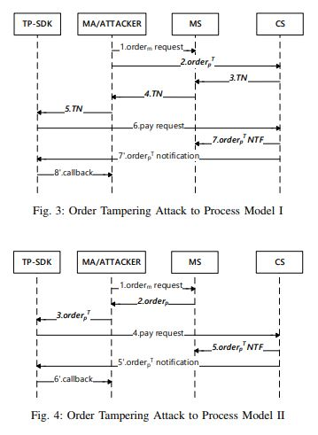
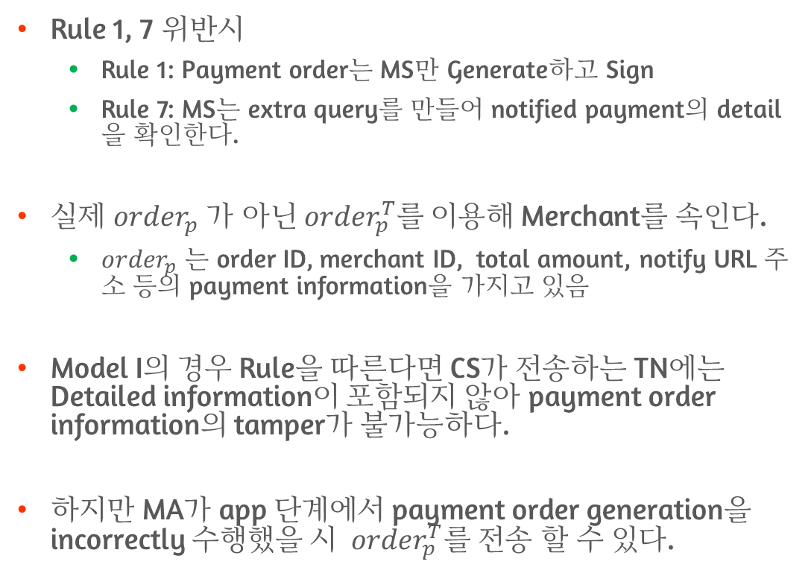
ORDER TAMPERING ATTACK #1
Rule 1, 7 위반시
Rule 1: Payment order는 MS만 Generate하고 Sign
Rule 7: MS는 extra query를 만들어 notified payment의 detail을 확인한다.
실제 ${order}_{p}$ 가 아닌${ order}_{p}^{T}를$ 이용해 Merchant를 속인다.
${order}_{p}$ 는 order ID, merchant ID, total amount, notify URL 주소 등의 payment information을 가지고 있음
Model I의 경우 Rule을 따른다면 CS가 전송하는 TN에는 Detailed information이 포함되지 않아 payment order information의 tamper가 불가능하다.
하지만 MA가 app 단계에서 payment order generation을 incorrectly 수행했을 시 ${ order}_{p}^{T}를$ 전송 할 수 있다.

Slide 17
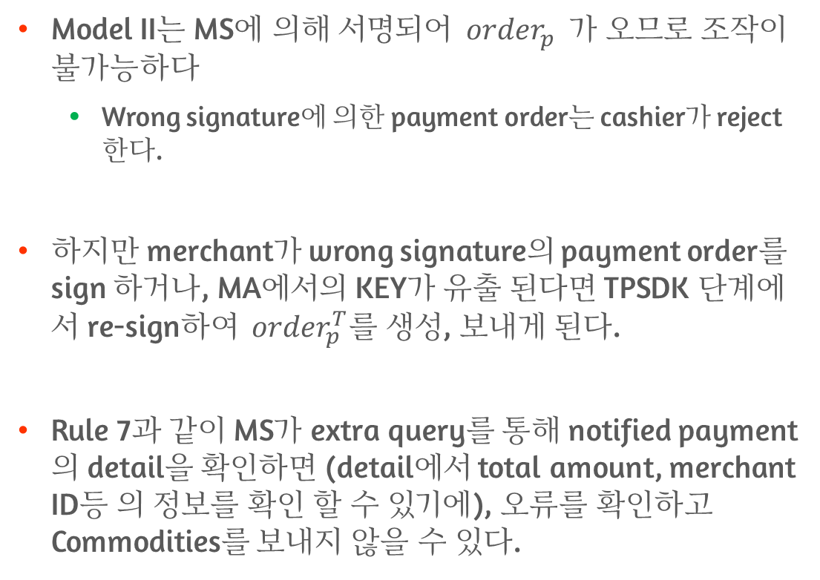
ORDER TAMPERING ATTACK #2
Model II는 MS에 의해 서명되어 ${ order}_{p}^{}가$ 오므로 조작이 불가능하다
Wrong signature에 의한 payment order는 cashier가 reject 한다.
하지만 merchant가 wrong signature의 payment order를 sign 하거나, MA에서의 KEY가 유출 된다면 TPSDK 단계에서 re-sign하여 ${ order}_{p}^{T}를$ 생성, 보내게 된다.
Rule 7과 같이 MS가 extra query를 통해 notified payment의 detail을 확인하면 (detail에서 total amount, merchant ID등 의 정보를 확인 할 수 있기에), 오류를 확인하고 Commodities를 보내지 않을 수 있다.

Slide 18
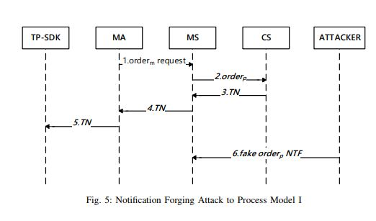
NOTIFICATION FORGING #1
Rule 2 (or 6), 7 위반시
Rule 2: MA에 Secret 정보(Private Key) 등이 있어서는 안된다.
Rule 6: 받은 Message의 Signature를 항상 Verify 한다.
Rule 7: MS는 extra query를 만들어 notified payment의 detail을 확인한다.
성공 시 Attacker가 Commodity를 Pay하지 않고 구매 가능
Attacker가 결제하지 않고 MS에게 fake payment result notification을 보낸다.
Model I의 경우 6. pay request를 pay를 통해 보내지 않음
Merchant가 fake notification을 신뢰하고 detail을 CS에 확인하지 않는다면 payment가 성공적으로 forge 됨

Slide 19
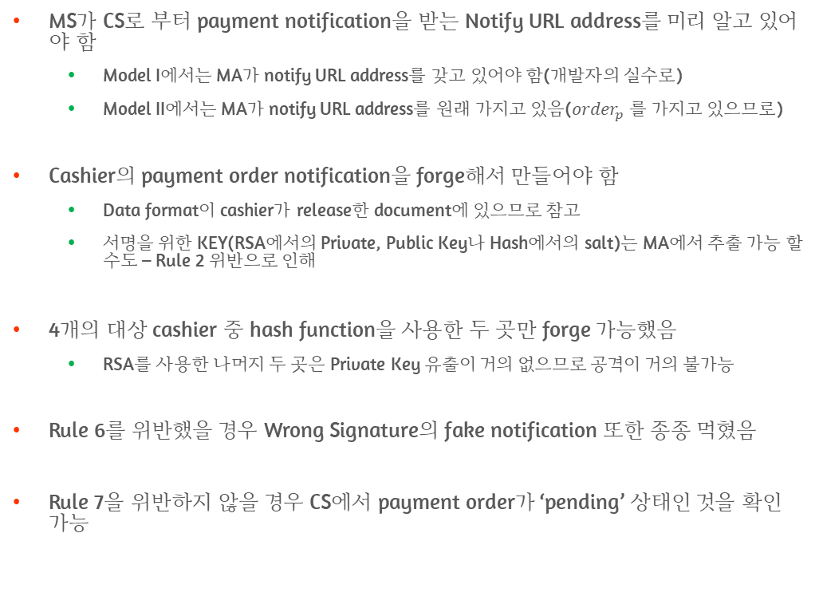
NOTIFICATION FORGING #2
MS가 CS로 부터 payment notification을 받는 Notify URL address를 미리 알고 있어야 함
Model I에서는 MA가 notify URL address를 갖고 있어야 함(개발자의 실수로)
Model II에서는 MA가 notify URL address를 원래 가지고 있음(${order}_{p}$ 를 가지고 있으므로)
Cashier의 payment order notification을 forge해서 만들어야 함
Data format이 cashier가 release한 document에 있으므로 참고
서명을 위한 KEY(RSA에서의 Private, Public Key나 Hash에서의 salt)는 MA에서 추출 가능 할 수도 – Rule 2 위반으로 인해
4개의 대상 cashier 중 hash function을 사용한 두 곳만 forge 가능했음
RSA를 사용한 나머지 두 곳은 Private Key 유출이 거의 없으므로 공격이 거의 불가능
Rule 6를 위반했을 경우 Wrong Signature의 fake notification 또한 종종 먹혔음
Rule 7을 위반하지 않을 경우 CS에서 payment order가 ‘pending’ 상태인 것을 확인 가능

Slide 20
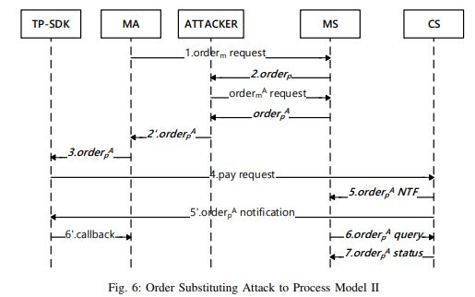
ORDER SUBSTITUTING #1
MA를 사용하는 Normal User 대상 Attack
Cashier의 Rule 3, 4 위반시
Rule 3: TP-SDK는 User에게 Payment Order에 대한 상세한 정보를 Inform 해야 한다.
Rule 4: TP-SDK는 MA에 속한 transaction을 Verify해야 한다.
Merchant의 Rule 5 위반시
Rule 5: Client와 Server는 항상 Secure Network Connection을 사용해야 한다.
Attacker가 MA와 MS 사이에서 MITM으로 존재
Rule 5 위반으로 Insecure Network Connection을 사용할 경우

Slide 21
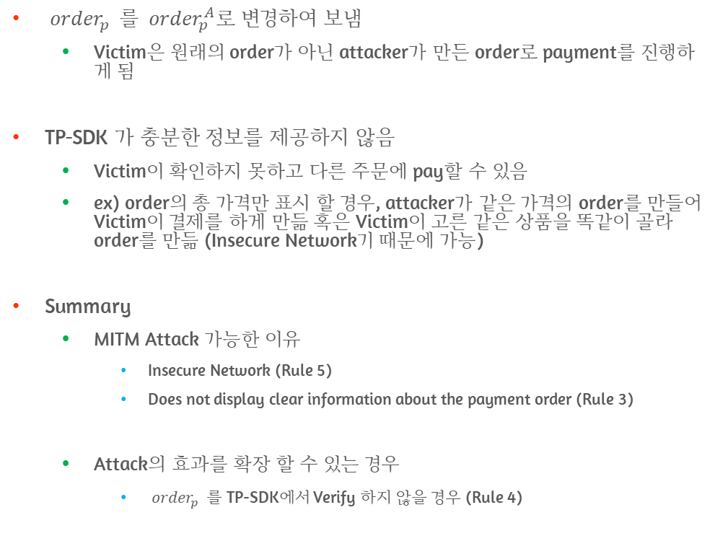
ORDER SUBSTITUTING #2
${ order}_{p}^{}를 { order}_{p}^{A}$로 변경하여 보냄
Victim은 원래의 order가 아닌 attacker가 만든 order로 payment를 진행하게 됨
TP-SDK 가 충분한 정보를 제공하지 않음
Victim이 확인하지 못하고 다른 주문에 pay할 수 있음
ex) order의 총 가격만 표시 할 경우, attacker가 같은 가격의 order를 만들어 Victim이 결제를 하게 만듦 혹은 Victim이 고른 같은 상품을 똑같이 골라 order를 만듦 (Insecure Network기 때문에 가능)
Summary
MITM Attack 가능한 이유
Insecure Network (Rule 5)
Does not display clear information about the payment order (Rule 3)
Attack의 효과를 확장 할 수 있는 경우
${ order}_{p}^{}$를 TP-SDK에서 Verify 하지 않을 경우 (Rule 4)

Slide 22
UNAUTHORIZED QUERYING
Merchant의 Rule 2 위반
Rule 2: MA에 Private Key 등의 Secret이 있어서는 안된다.
Attacker에게 KEY 유출
CS에 기록된 모든 transaction에 대한 query를 허용하게 됨
Merchant와 Cashier 사이의 정보를 가져가게 됨
MA에 실수로 둔 Secret (KEY) 노출로 transaction 정보를 query 할 수 있음

Slide 23
CONCLUSION

Slide 24
CONCLUSION
in-app payment & Process model of four Cashiers
Security Rules to follow
Possible Attack

Slide 25
BRIEF TERMINOLOGY

Slide 26
BRIEF TERMINOLOGY
Attack Vector
Attacker가 공격을 하는 path나 means
Adversary Model
Adversary (공격자)의 형태 (Assumption)
ARP Spoof
ARP (주소 결정 프로토콜)을 이용 상대방의 데이터 패킷을 중간에서 가로채는 MITM 기법
Eavesdropping
도청, merchant order request를 eavesdropping 통해 다 알아내는 것

Slide 27
FUTURE WORK

Slide 28
Future Work
Detecting Flawed In-app Payments 등 논문 정리 마무리
관련 비슷한 논문 있는지 찾기
있다면 정리 후 공부 시작
국내 Third-party in-app payment 조사

